Slide 1


Notes:
Bu sunudaki içeriğin daha ayrıntılı hâline Yeşilay tarafından ortaokul çağı öğrencilerine ve çocuklara yönelik hazırlanmış aşağıdaki kitapçıktan ulaşabilirsiniz:
Sigara Ocağınızı Söndürmeden…, Zeynep Alp, 2014, İstanbul, Yeşilay TBM Alan Kitaplığı Dizisi No: 18.

Slide 2
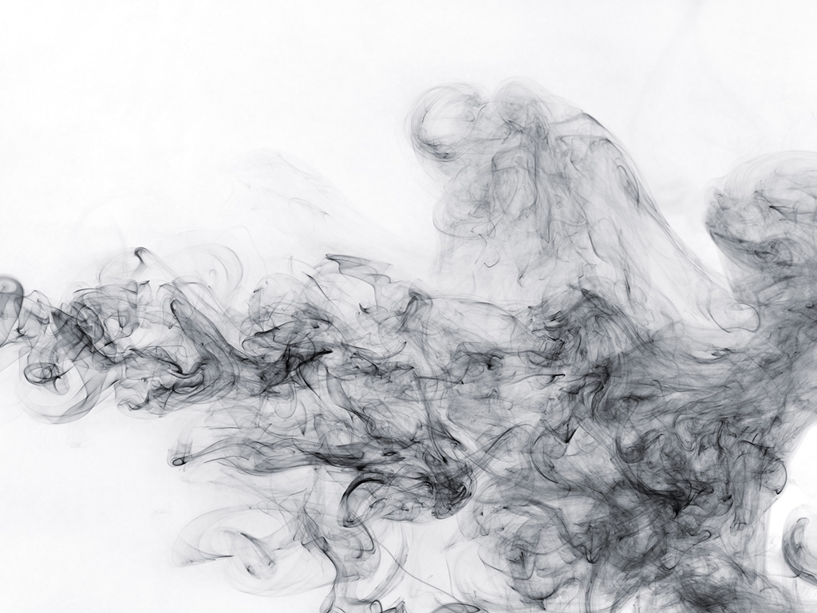

Tütün Ürünleri Nelerdir?
Notes:
Ayrıca bakınız: Sigara Ocağınızı Söndürmeden… adlı Yeşilay tarafından hazırlanmış kitapçık, s. 4-5.

Slide 3
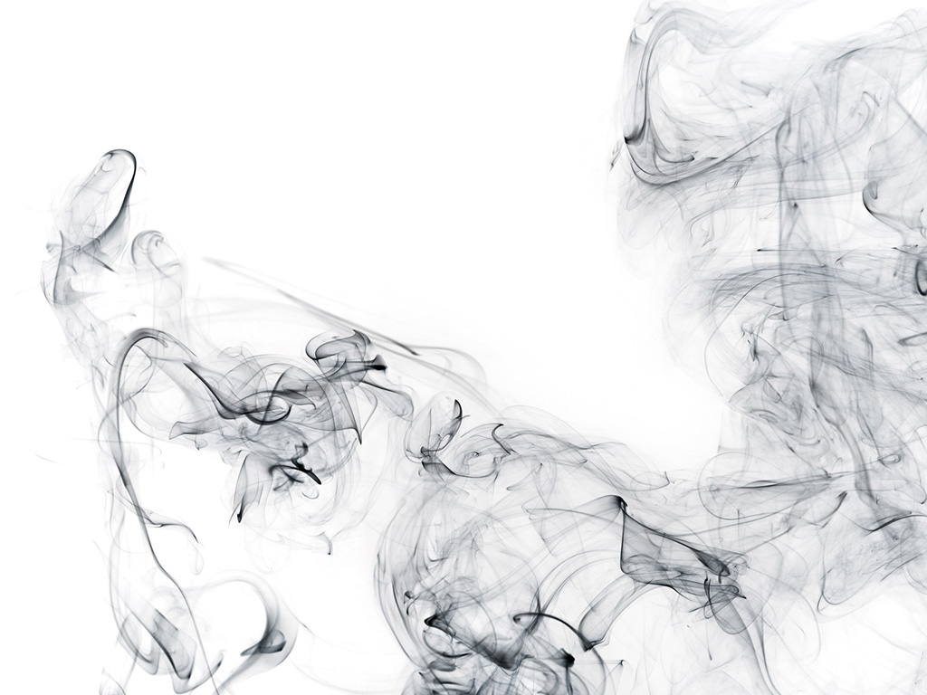
Tütün Ürünleri Nelerdir?
Tütün bir bitkidir.
Sigara, nargile, puro, pipo gibi ürünler tütünden yapılır ve içlerinde nikotin bulunur.
Notes:
Ayrıca bakınız: Sigara Ocağınızı Söndürmeden… adlı Yeşilay tarafından hazırlanmış kitapçık, s. 4-5.

Slide 4
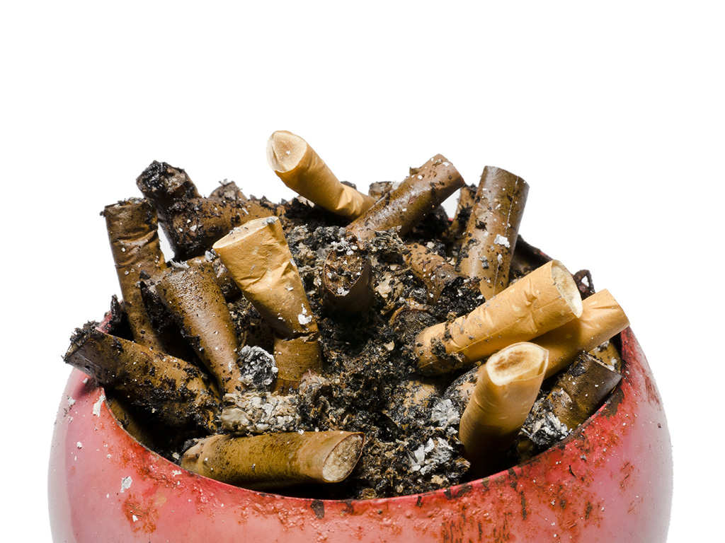
Nikotin Nedir? Zararları Nelerdir?
Notes:
Ayrıca bakınız: Sigara Ocağınızı Söndürmeden… adlı Yeşilay tarafından hazırlanmış kitapçık, s. 4-7.

Slide 5
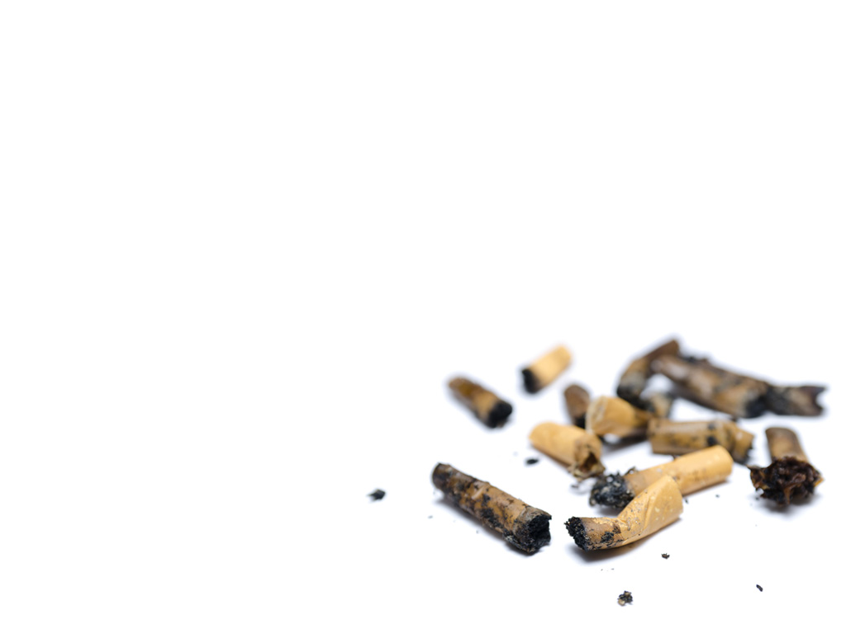
Nikotin Nedir? Zararları Nelerdir?
Sigaranın içerisindeki 4.000’den fazla sayıdaki zararlı maddeden biridir.
Sigaradan içe çekilen duman ile vücuda alınan nikotin hızla beyne ulaşır, oradan da tüm vücuda dağılır. Vücuda alınan nikotin, yağ dokusunda birikir.
Sigara bağımlılığı aslında nikotin bağımlılığıdır. Nikotin bağımlılığı çok güçlüdür, alışanların bırakması çok zordur.
Notes:
Ayrıca bakınız: Sigara Ocağınızı Söndürmeden… adlı Yeşilay tarafından hazırlanmış kitapçık, s. 4-7.

Slide 6

Sigaranın İçinde Neler Var?
Notes:
Ayrıca bakınız: Sigara Ocağınızı Söndürmeden… adlı Yeşilay tarafından hazırlanmış kitapçık, s. 4-7.

Slide 7

Sigaranın İçinde Neler Var?
4.000 farklı zehir!
Notes:
Ayrıca bakınız: Sigara Ocağınızı Söndürmeden… adlı Yeşilay tarafından hazırlanmış kitapçık, s. 4-7.

Slide 8
Sigaranın İçindeki Zehirlerden Bazıları
Akrolein
Amonyak
Arsenik
Aseton
Azotositler
Benzen
Bütan
Ddt
Formaldehid
Hidrojen siyanür
Kadmiyum
Karbon monoksit
Uçucu aminler
Katran
Kurşun
Metanol
Naftalin
Nikotin
Radon
Tiner
Tolüen
Sigaranın içerisinde bulunan maddelerden hangileri, nerelerde kullanılıyor? Araştırın, bulduğunuz sonuçları arkadaşlarınızla paylaşın.
Notes:
Ayrıca bakınız: Sigara Ocağınızı Söndürmeden… adlı Yeşilay tarafından hazırlanmış kitapçık, s. 4-7.

Slide 9
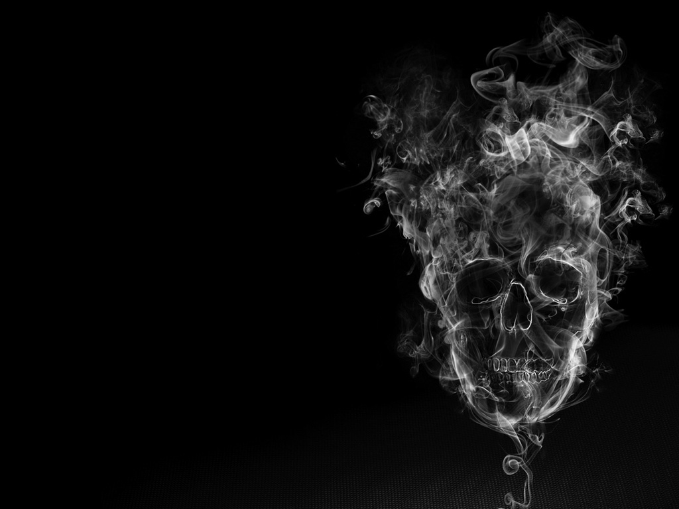
Sigara İçen Birinin Çok Kısa Bir Zaman İçinde Göreceği Zararlar Nelerdir?
Kalp atışı hızlanır.
Kan basıncı artar.
Mide asit üretir.
Böbrekler, idrarı, olması gerekenden daha az üretir.
Beyin ve sinir sistemi önce hızlı çalışır, sonra yavaşlar.
Koku ve tat alma duyuları zayıflar.
Akciğerlerdeki küçük liflerin ve havayollarının çalışması bozulur.
El ve ayak parmaklarına kan akışı zayıflar.
Beyindeki kan akışı yavaşlar.
Notes:
Ayrıca bakınız: Sigara Ocağınızı Söndürmeden… adlı Yeşilay tarafından hazırlanmış kitapçık, s. 6-7.

Slide 10
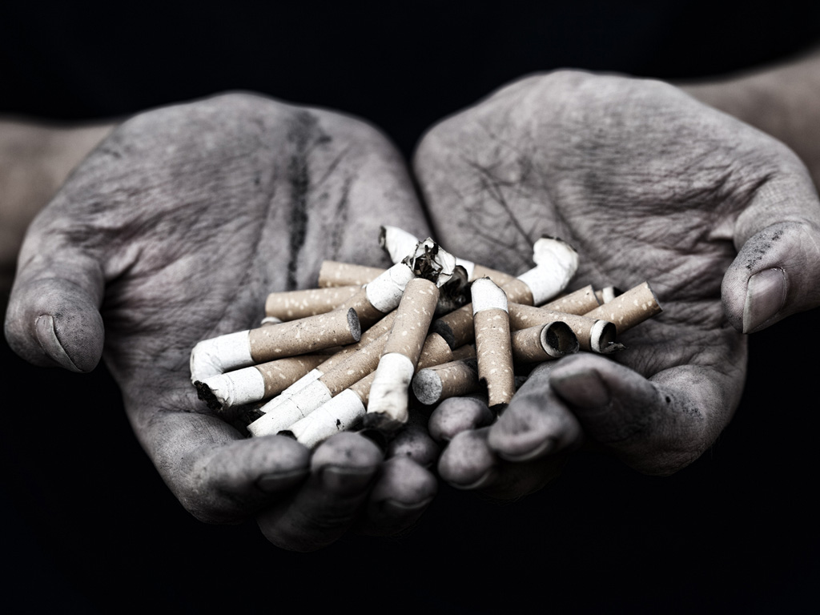
Uzun Süre Boyunca Sigara İçen Birinin Göreceği Zararlar Nelerdir?
Sık sık nefessiz kalır ve öksürük nöbetleri geçirir.
Spor yapamaz çünkü nefesi pek çok spor dalı için yetersiz kalır.
Dişleri sararır ve dişlerinin üzerinde siyah lekeler oluşur.
Daha yaşlı görünür.
Saçları dökülür.
Hem parmakları hem de tırnakları sararır.
Kötü kokar.
Dudak üstü ve dudak kenarlarında kırışıklıklar oluşur.
Dış görünüşündeki çirkinleşmeler kişinin başkalarıyla ilişkilerinde kendine olan güvenini olumsuz etkiler.
Anne baba olması zorlaşır, hatta bazen imkânsızlaşır.
Kemikleri sağlıklı insanlara göre çok daha çabuk kırılır ve iyileşme süreci de uzun olur.
Uzun süre sigara kullanılması birçok hastalığı tetikler.
Notes:
Ayrıca bakınız: Sigara Ocağınızı Söndürmeden… adlı Yeşilay tarafından hazırlanmış kitapçık, s. 8-12.

Slide 11
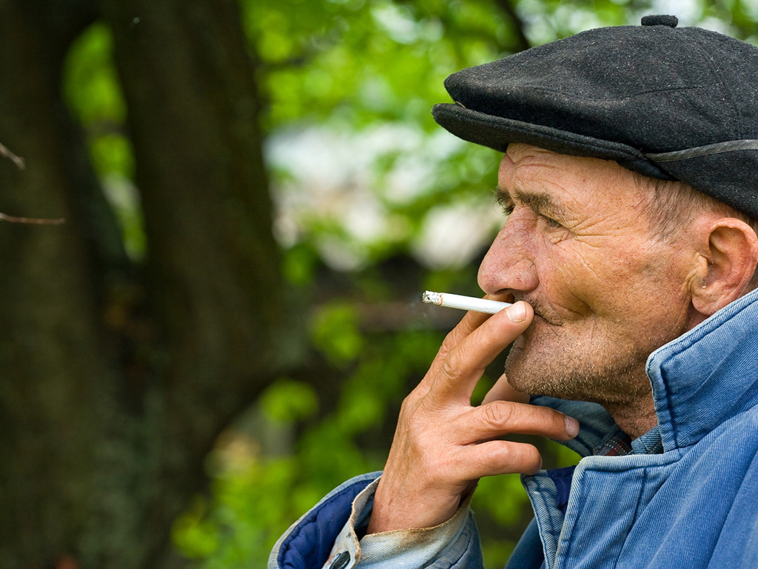
Sigara İçmenin Tetiklediği Hastalıklar Nelerdir?
Özellikle ciğerlerdeki ve kalpteki kan damarlarının daralması ve kalınlaşması
Solunumla ilgili enfeksiyonlar
Kronik bronşit
Zatürree
Astım
Mide ülseri
Damar hastalıkları
Kronik baş ağrıları
Felç
Parmaklarda kangren
Kalp krizi ve kalp ile ilgili hastalıklar
Akciğer, böbrek, pankreas, gırtlak, mesane, rahim ve mide kanseri
Notes:
Ayrıca bakınız: Sigara Ocağınızı Söndürmeden… adlı Yeşilay tarafından hazırlanmış kitapçık, s. 10-12.

Slide 12
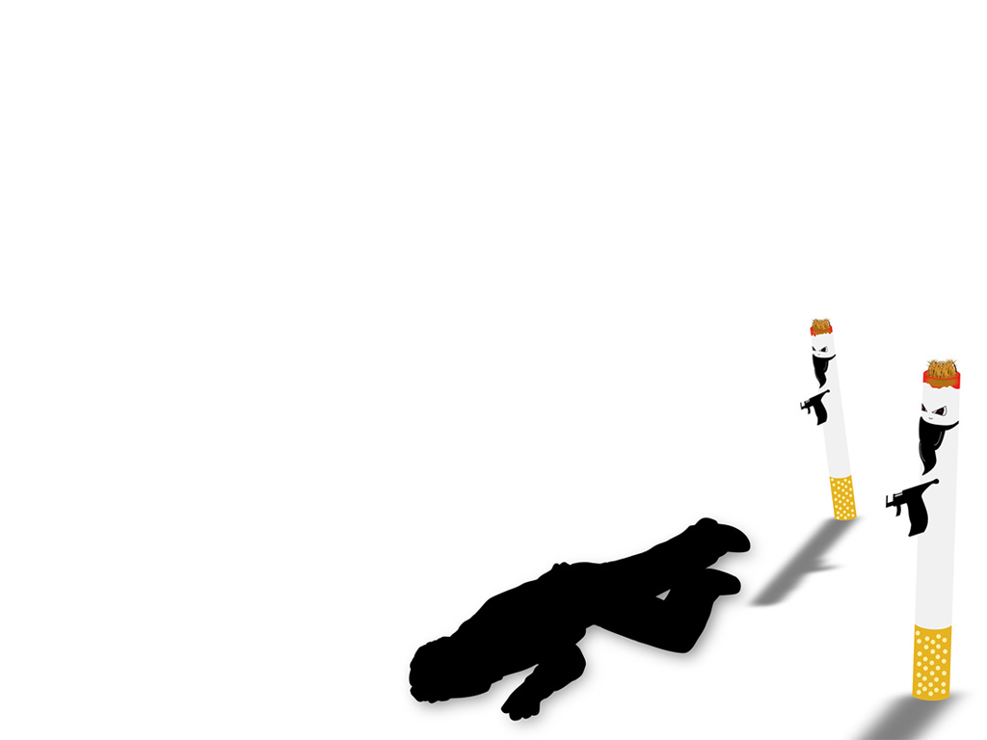
Katil Sigara!
Sigara dünyadaki en büyük katildir!
Her on üç saniyede bir insan sigaradan dolayı ölüyor.
Dünyada her sene 4.9 milyon insan sigaradan ölüyor…
Yani günde 13.000 kişi!
Siz bu yazıyı okurken yaklaşık 3 kişi daha sigaradan
dolayı öldü bile!
Notes:
Ayrıca bakınız: Sigara Ocağınızı Söndürmeden… adlı Yeşilay tarafından hazırlanmış kitapçık, s. 8-13.

Slide 13
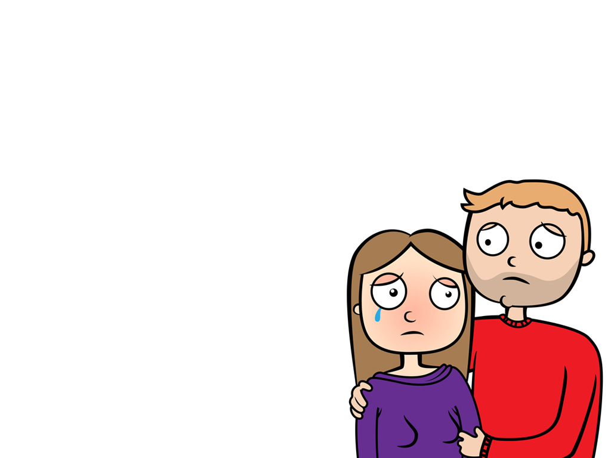
Hüma’nın annesi ve babası sigara tiryakisi idi. Hüma düşük kilo ile doğmuştu. Doktorlar hastaneden hemen çıkmasına izin vermemişler, onu kuvöze almışlardı. Sigara içen anne babaların çocuklarında düşük kilolu doğum problemi çok sık görülürmüş.
Hüma’nın anne ve babası onu eve getirdiklerinde başlangıçta yanında sigara içmemeye çalışıyorlardı. Fakat birkaç ay sonra tekrar bebeklerinin yanında sigara içmeye başladılar. Bulundukları ortamı hep havalandırsalar da küçük Hüma o sigaraların dumanını soluyordu.
Aradan seneler geçti…
Sizce bu öykünün devamı nasıl gelişmiştir.
Notes:
Ayrıca bakınız: Sigara Ocağınızı Söndürmeden… adlı Yeşilay tarafından hazırlanmış kitapçık, s. 14-15.

Slide 14
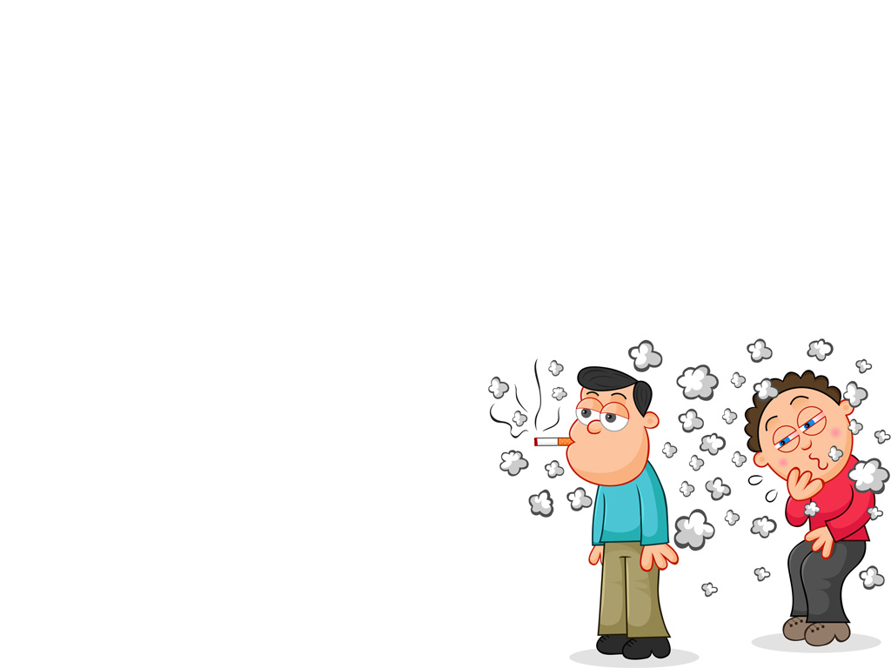
Ben içmiyorum ki!
Biz kendimiz sigara içmesek de sigara içilen ortamlarda bulunmamız aynı sigara içenler gibi hastalanmamıza sebep olabilir.
Kendisi içmediği hâlde sigara içilen ortamda bulunan kişilere pasif içici denir.
Pasif içici olarak sigara dumanına maruz kalan milyonlarca insan sigaranın neden olduğu hastalıklar yüzünden hayatını kaybetmektedir.
Notes:
Ayrıca bakınız: Sigara Ocağınızı Söndürmeden… adlı Yeşilay tarafından hazırlanmış kitapçık, s. 13.

Slide 15

Sen İçmiyorsun. Doğru!
Hiç İçme!
Ama Unutma!
Sigaradan çıkan dumanda bulunan kimyasal maddelerin kırk kadarı kanser yapıcıdır. Bir kişi­ sigara dumanını içine çektikten sonra tekrar dışarı üflediğinde, içine çektiğinden çok daha fazla ze­hirli maddeyi dumanıyla dışarı bırakır. Sigara içilen or­tamda bulunan diğer kişiler bu siga­ra dumanını soluduklarında onlar da çok zehirli bir maddeyi içlerine çekmiş olurlar.
Kimsenin başkasına bunu yapmaya hakkı yok!
Notes:
Ayrıca bakınız: Sigara Ocağınızı Söndürmeden… adlı Yeşilay tarafından hazırlanmış kitapçık, s. 13.

Slide 16

Sigara içilen ortamda durma!
Yanında sigara içilmesine izin verme!
Notes:
Ayrıca bakınız: Sigara Ocağınızı Söndürmeden… adlı Yeşilay tarafından hazırlanmış kitapçık, s. 13.

Slide 17

Bulunduğun ortamda sigara içen veya içmek isteyen biri olursa
SİGARA İÇİLMESİNE NASIL ENGEL OLURSUN?
NASIL UYARIRSIN?
Notes:
Ayrıca bakınız: Sigara Ocağınızı Söndürmeden… adlı Yeşilay tarafından hazırlanmış kitapçık, s. 13.

Slide 18

Hayır!
Hayır!
Sana uzatılan sigaraya bir kere
¨Hayır!” dersen daha sonrakilere de ¨Hayır!” dersin!
¨Hayır!” demeyi öğren!
Kaç farklı şekilde hayır cevabı verip sigara içmeyi reddedebiliriz? Haydi, birlikte düşünelim!
Hayır!
Hayır!
Notes:
Ayrıca bakınız: Sigara Ocağınızı Söndürmeden… adlı Yeşilay tarafından hazırlanmış kitapçık, s. 16-17.

Slide 19
Birçok ünlü ve akıllı adam içiyor. Benim onlardan neyim eksik?
Herkes içiyor.
Sigara içtiğim zaman kendimi daha büyümüş hissediyorum.
Bir taneden bir şey olmaz!
Bu sözler size tanıdık geliyor mu?
Delikanlı adam sigara içer.
Çok havalı!
Başımıza sağlıkçı mı kesildin?
Arkadaşlarım da içiyor. Onlardan farklı olmak istemiyorum.
Babam hayatı boyunca içmiş, hepimizden sağlam. Bir şey olmaz, endişelenme!
Muhabbet koyu, yak bir tane!
Sigarasız muhabbet gitmez.
Notes:
Ayrıca bakınız: Sigara Ocağınızı Söndürmeden… adlı Yeşilay tarafından hazırlanmış kitapçık, s. 17.

Slide 20
Bu sözlere cevabın ne?
1) Birçok ünlü ve akıllı adam içiyor. Benim onlardan neyim eksik?
2) Sigara içtiğim zaman kendimi daha büyümüş hissediyorum.
3) Herkes içiyor.
4) Bir taneden bir şey olmaz!
5) Delikanlı adam sigara içer.
7) Çok havalı!
8) Başımıza sağlıkçı mı kesildin?
6) Arkadaşlarım da içiyor. Onlardan farklı olmak istemiyorum.
9) Babam hayatı boyunca içmiş, hepimizden sağlam. Bir şey olmaz, endişelenme!
11) Muhabbet koyu, yak bir tane!
10) Sigarasız muhabbet gitmez.
Notes:
Ayrıca bakınız: Sigara Ocağınızı Söndürmeden… adlı Yeşilay tarafından hazırlanmış kitapçık, s. 17.

Slide 21
Sigaraya Hiç Başlamamak İçin…
Sigaranın sorunlarınızı çözemeyeceğini unutmayın!
Merakınızı doğru kaynaklardan gidermeyi öğrenin!
“Ben sigara içmiyorum.” cümlesini gururla söyleyin!
Sağlıklı beslenin!
Ailenizle zaman geçirin!
Paranızı boşa harcamayın!
Spor yapın!
Kendinizi iyi tanıyın!
Problemlerinizi yok saymayın, çözmeye çalışın, gerekirse büyüklerinizden yardım alın!
Sigaranın zararlarını iyi öğrenin!
Stres ile başa çıkmak için yöntemler geliştirin!
Aklınızı kullanın!
Gerektiğinde “hayır” demeyi bilin!
Şartlanmışlıklarınızı gözden geçirin!
Takılacağınız mekânları doğru seçin!
Büyük görünmeye çalışmayın, yaşınıza göre davranın!
Unutmayın, bir kereden bile bir şey olur!
Arkadaşlarınıza örnek olun!
Notes:
Ayrıca bakınız: Sigara Ocağınızı Söndürmeden… adlı Yeşilay tarafından hazırlanmış kitapçık, s. 18-19.

Slide 22

Sigara İçmeyi Hiç Düşünmedim. Çünkü…
Neden sigara içmiyorsunuz? Sebepleri üzerine düşünün ve arkadaşlarınızla paylaşın.
Çünkü vücudumun bana bir emanet olduğunu biliyorum ve emanete sahip çıkıyorum.
Çünkü sigaradan çıkan zararlı maddelerin havayı kirletmesini istemiyorum.
Çünkü başka insanlara zarar vermek istemiyorum.
Çünkü severek yapabileceğim birçok başka seçeneğim var.
Çünkü sağlıklı yaşamayı seviyorum.
Ve diğerleri:
Çünkü uzun ve sağlıklı bir hayat yaşamak istiyorum.
Çünkü kimsenin benim için
üzülmesini istemiyorum.
Notes:
Ayrıca bakınız: Sigara Ocağınızı Söndürmeden… adlı Yeşilay tarafından hazırlanmış kitapçık, s. 23.

Slide 23
İçenler ve İçmeyenler
Çevrenizdeki sigara içen ve içmeyen insanları hayalinizde canlandırıp karşılaştırın. Aralarında ne gibi farklar görüyorsunuz? Hatırladığınız gözlemlerinizi sınıfınızda arkadaşlarınızla paylaşın.
Notes:
Ayrıca bakınız: Sigara Ocağınızı Söndürmeden… adlı Yeşilay tarafından hazırlanmış kitapçık, s. 6-10.

Slide 24

Sigara İçmemenin Faydaları
Sigaradan uzak durmanın, hiçbir şekilde sigaraya bulaşmamanın birçok faydası var. Haydi, hep birlikte faydalarını sayalım. Biz birkaç tanesini saydık bile…
Sevdiklerimizin bizim için üzülmelerine
sebep olmamış oluruz.
Sağlığımızı koruruz.
Hastalıklardan uzak, rahat bir hayat yaşarız.
Kimseye yük olmayız.
Ve diğerleri:
Paramız cebimizde kalır.
Uzun ve sağlıklı bir hayat süreriz.
Sevdiklerimize zarar vermemiş oluruz.
Notes:
Ayrıca bakınız: Sigara Ocağınızı Söndürmeden… adlı Yeşilay tarafından hazırlanmış kitapçık, s. 6-10.

Slide 25

Notes:
Bu sunu Yeşilay tarafından ortaokul çağı öğrencilerine ve çocuklara yönelik hazırlanmış aşağıdaki kitapçıktan yararlanılarak oluşturulmuştur:
Sigara Ocağınızı Söndürmeden…, Zeynep Alp, 2014, İstanbul, Yeşilay TBM Alan Kitaplığı Dizisi No: 18.

Slide 26

Bu sunu EDAM tarafından YEŞİLAY için hazırlanmıştır.
Fotoğraflar ve Grafik Çalışmaları
© Rassco, © Igarts, © sergio34, © pripir, © Baillou, © neurostructure, © pedrocampos85, © Stepan Popov,
© eclypse78, © Thomas Launois, © akiradesigns, © emrCartoons, © Rudie, © kid_a, © Les Cunliffe,
© diego1012, © pict rider – Fotolia.com
Notes:
Bu sunu Yeşilay tarafından ortaokul çağı öğrencilerine ve çocuklara yönelik hazırlanmış aşağıdaki kitapçıktan yararlanılarak oluşturulmuştur:
Sigara Ocağınızı Söndürmeden…, Zeynep Alp, 2014, İstanbul, Yeşilay TBM Alan Kitaplığı Dizisi No: 18.

